Slide 1
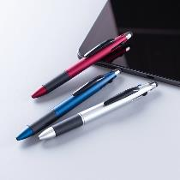
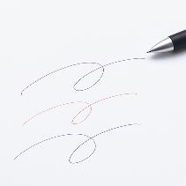
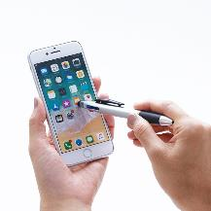
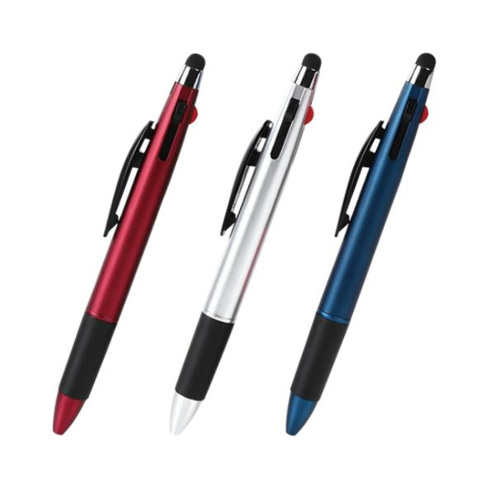
品番:P2981
モバイルタッチ3色ボールペン
上代:\120(税込\132)
便利なタッチペン付きの3色ボールペン
黒・赤・青のインクで使いやすい！
3色ボールペン
タッチペン
■商品情報
商品サイズ | Φ12×142㎜
重量 | 12g
材質 | ABS樹脂
カラー | ワインレッド・シルバー・ブルー(色指定不可)
備考 | インク色/黒・赤・青、OPP袋入
梱入数 | 600
memo
ワインレッド
シルバー
ブルー
■名入れ範囲
W40×H6mm

